Slide 1
tEnnis club dunois
Section sports etudes 2021
Dossier de Présentation

Slide 2
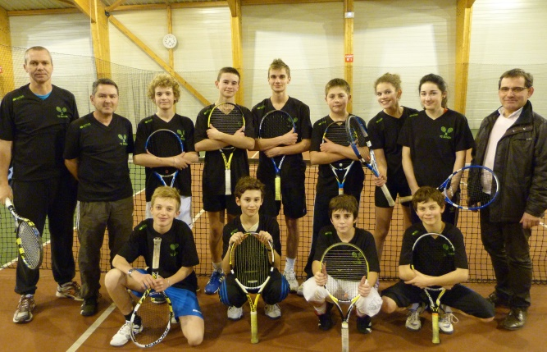
PRESENTATION ET Objectifs
L’objectif de la section est double:
1. Permettre aux jeunes d'exploiter au mieux leur potentiel pour atteindre le niveau de tennis le plus élevé possible.
L'objectif est de tous les amener au minimum en 2éme série pour leur ouvrir un maximum de portes (Monitorat de Tennis/STAPS/Entrée dans les universités américaines...)
2. Leur faire découvrir et expérimenter toutes les carrières et activités liées au tennis afin de s'épanouir au mieux grâce à leur passion.
Philosophie et contenu :
Nous souhaitons enseigner une « éducation tennistique » complète et innovante, pas uniquement de l’entrainement.
La formation permet de découvrir le tennis en général et les métiers qui gravitent autour (Joueur/prof /Cordeur/Animateur/Juge arbitre/Arbitre/PSC1 :Initiation aux 1ers secours…).

Slide 3
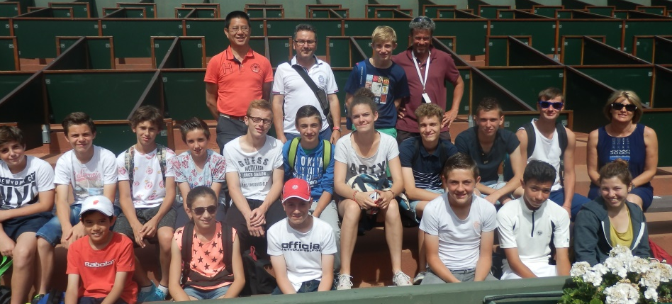
FORMATION
Elle est composée de 3 modules avec une évaluation chaque trimestre et en fin d’année
Un module principal « compétition » :
Entrainement Tennis 5h30/Entrainement Physique 1H et Préparation Mentale
Un module « Métiers et activités du tennis » :
Permettant la découverte des métiers du Tennis
Cordeur/Arbitre : Passer diplôme de jeune arbitre/Juge arbitre/Ramasseur de balles :Sélection de Roland Garros ,Tournoi Bonne Année et Open TCD/ Participation à la réfection annuelle des terres battues/Enseignement: Assister un prof de Tennis lors de cours
Un module « Histoire du tennis »
Connaissance des règles du jeu/Connaissance de l’histoire du tennis/Connaissance des grands champions et de l’évolution de la technique et tactique/Sortie annuelle au musée de Roland Garros/ visite du stade Roland Garros

Slide 4
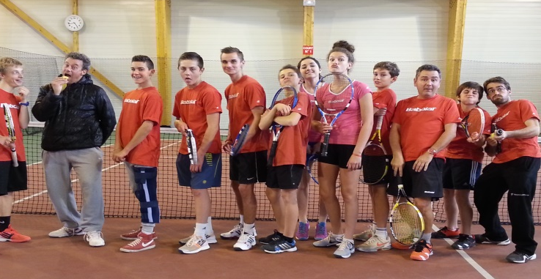
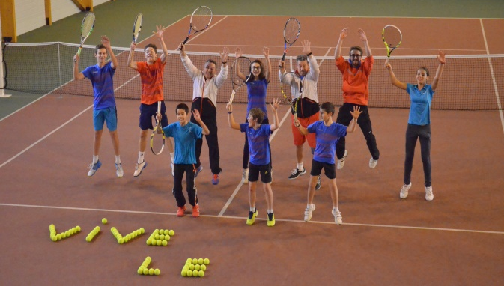
SCOLARITE
La scolarité s’effectue soit :
Au collège et Lycée public ZOLA à 10mn à pied du club
Soit au collège privé Ste Cécile à 3mn à pied du club
Samuel Barbier est notre référent auprès des établissements scolaires avec lesquels nous sommes en contact constant
Ces 2 établissements sont très cotés
Tous les élèves de nos 2 1ères Promotions ont eu leur bac (3 avec mention TB) et tous sont encore en études supérieures (Bac +3 et plus)
1 de nos Elèves a réussi son DE Tennis et un autre est en cours de formation
2 sont en filière STAPS ( 1 en 1ère année et 1 a sa licence)
2 sont en formation BEPJEPS
1 est en école de commerce spécialisé dans le sport
Formations dans le Sport

Slide 5
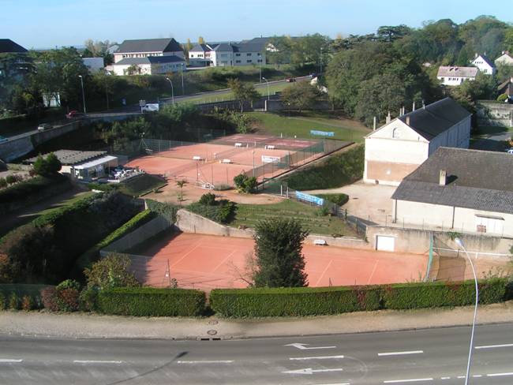
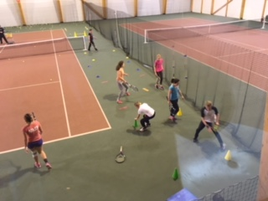
INFRASTrUCTURES
Le TCD c’est:
3 terres battues extérieures éclairées
1 Quick extérieur
4 salles en résine
1 club house d’été et 1 d’hiver
Vestiaires

Slide 6
L’EQUIPE DE COACHS

Slide 7
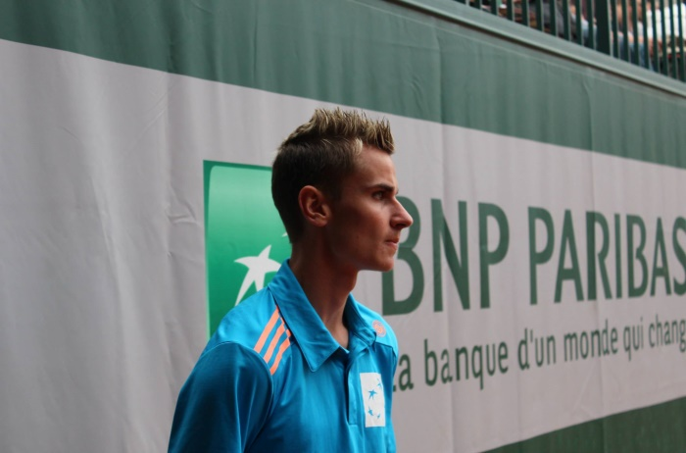
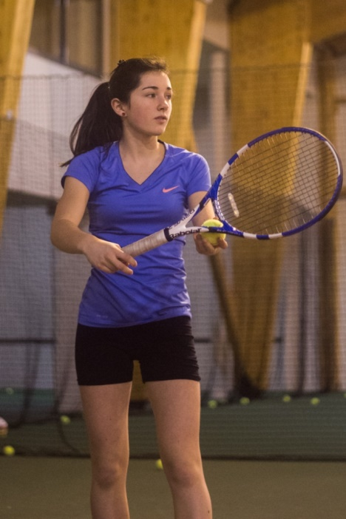
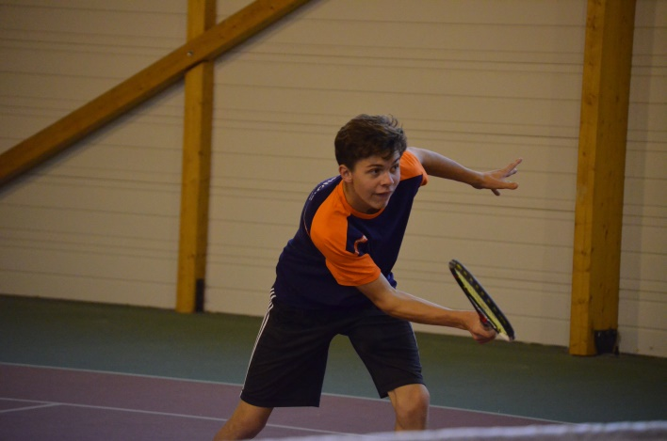
RESULTATS
3 jeunes sélectionnés comme ramasseurs de balles à Roland Garros et 8 au tournoi Pro « Bonne Année ».
1 titre de vice champion de France 3ème série pour Jules MUGNER
4 titres de champion académique UNSS (Sport Scolaire) pour nos collégiens et 5 pour les lycéens en 7 ans
En 2018 8ème place aux championnats de France pour les Lycéens et 4ème place pour nos collégiens
Etc…
+ de 10 jeunes passés en 2e Série
Meilleur Garçon Alexis Arette 1/6
Meilleure Fille Laura Vacossin 1/6
Plus de 300 tournois jeunes et seniors gagnés par nos joueurs depuis l’ouverture de la section en 2013.
Plus d’une cinquantaine de titres départementaux et régionaux individuels et par équipes

Slide 8
CRITERES DE SELECTION
Niveau de jeu
Niveau départemental minimum
Evaluation par les résultats au Championnat et tournois départementaux
Classement au circuit 28
2. Niveau Scolaire
Bon élève / Avis du professeur principal sur les possibilités de l’élève à suivre un tel programme (Capacité à supporter un tel volume d’entrainement sans être en échec scolaire)
Fournir les 2 derniers bulletins scolaires et un avis du dernier professeur principal
3. Quota minimum de matchs en fonction de la catégorie d’âge
Fournir une copie de son palmarès (à imprimer sur l’espace du licencié : site FFT)
AGE | Nombre de Matchs
11/12 ans | 25
13/14 ans | 35
15/16 ans | 40

Slide 9
Criteres Selection (Suite)
Une présélection sera effectuée avec ces 3 critères, les candidats retenus adresseront alors une lettre de motivation manuscrite et passeront un entretien avec l’équipe pédagogique.
Lettre de motivation et entretien avec l’équipe pédagogique
Les candidats retenus devront rédiger une lettre de motivation expliquant pourquoi ils souhaitent intégrer cette structure, quel est leur projet à court terme mais aussi à long terme et quelles sont leurs qualités pour atteindre cet objectif.
Cet entretien sera mené par 2 des membres de l’équipe pédagogique.
A l’issue des entretiens, l’équipe pédagogique se réunira pour désigner de façon collégiale les candidats admis à la « Section ».
Un courrier sera alors adressé aux parents et un rendez-vous sera organisé pour finaliser l’inscription et signer la Charte de Bonne Conduite entre l’élève, les parents, la « Section Tennis » .

Slide 10
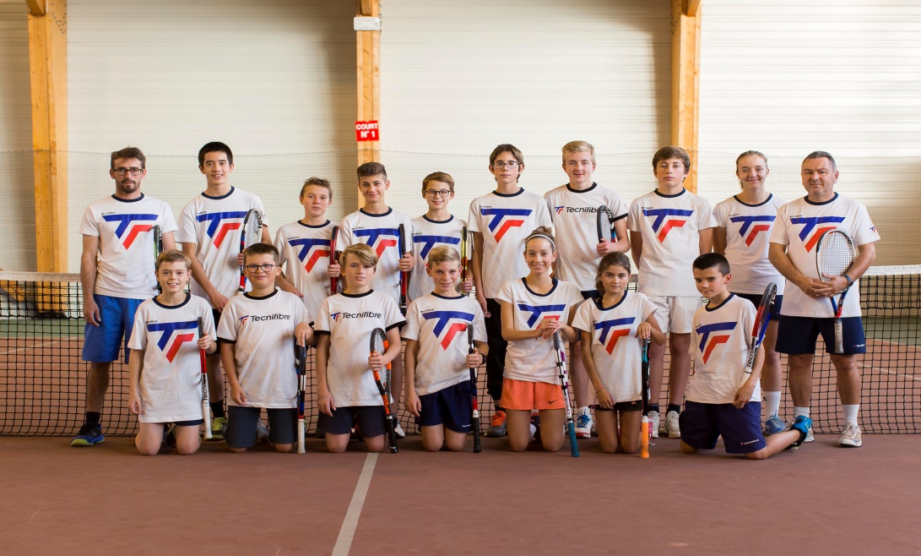
DOCUMENTS A FOURNIR
Documents :
Fiche d’inscription à la section
Attestation de licence
Feuille de résultats de la saison en cours
Copie des 2 derniers bulletins scolaires
Avis du dernier professeur principal
Lettre de motivation
Questionnaire médical sous enveloppe cachetée qui ne sera ouverte que par le Dr DO CAO lors de la visite médicale en présence du représentant légal

Slide 11
TENNIS CLUB DUNOIS
Section sports etudes
Plus d’infos:
Site section: http://tcdsectiontennis.e-monsite.com
Antoine PATAULT Dr Sportif 06/30/14/73/17

Slide 12
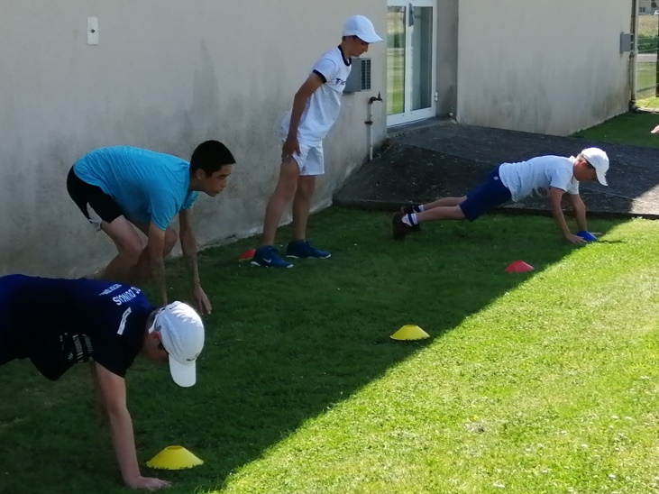
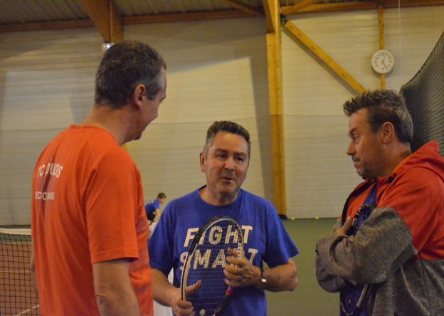
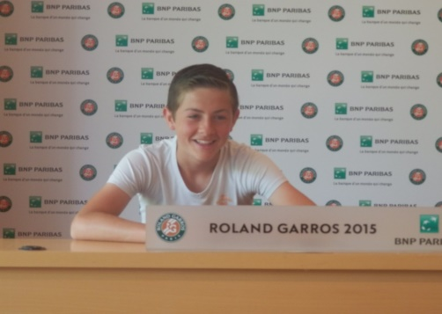
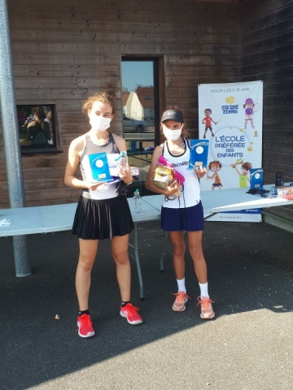
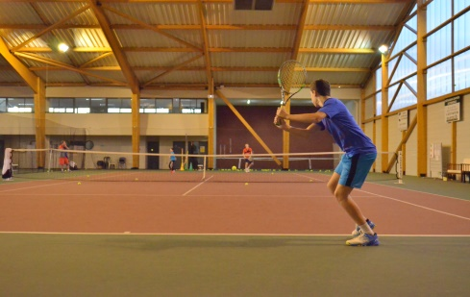
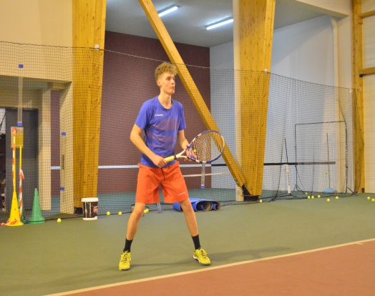
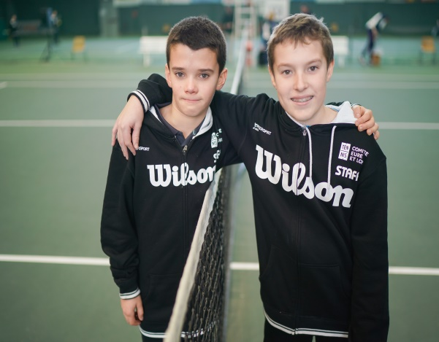
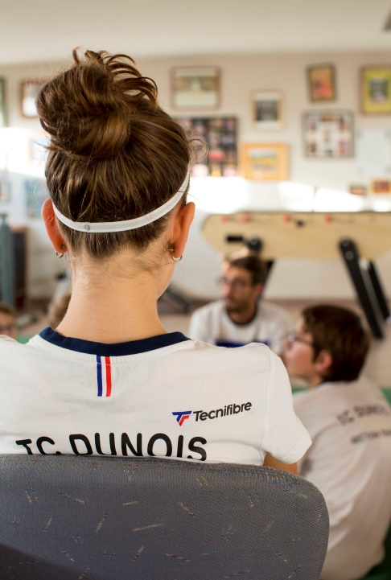
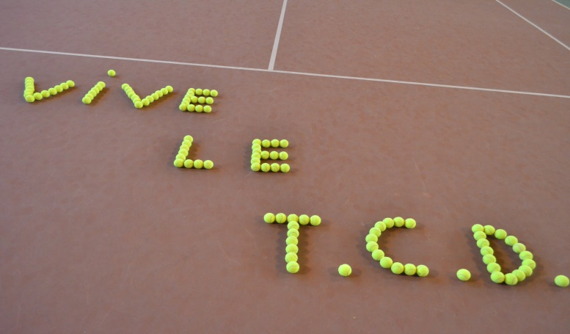

Slide 13
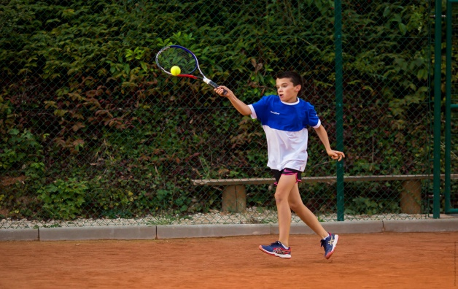
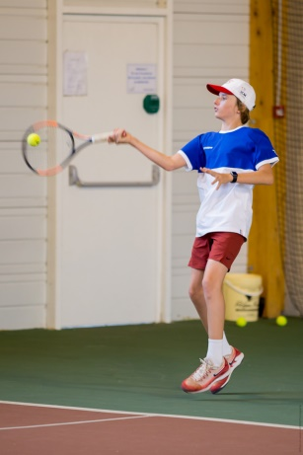
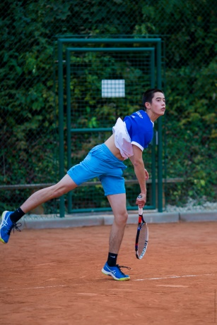
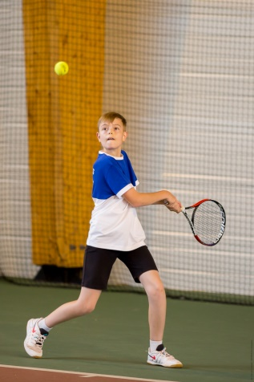
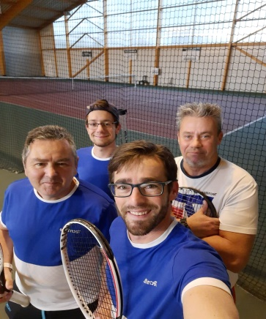
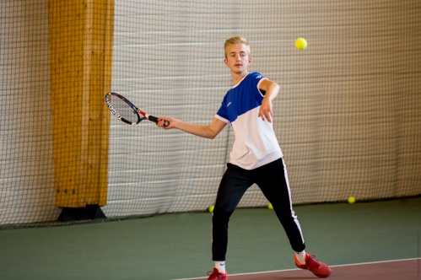
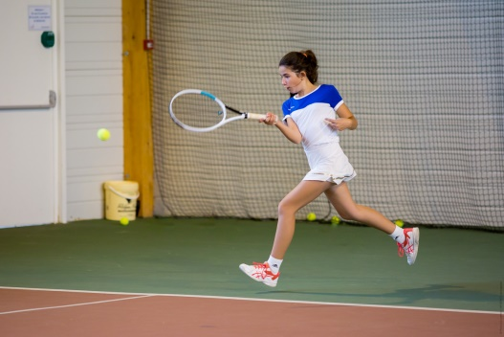
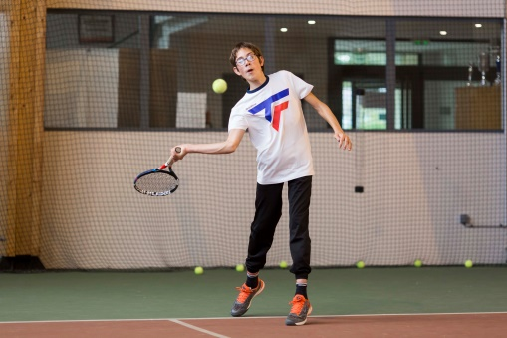
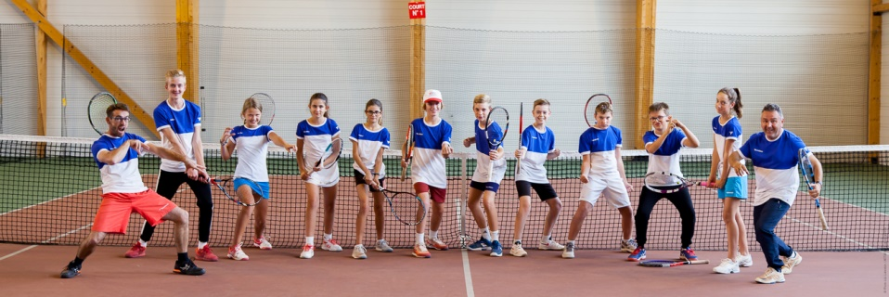
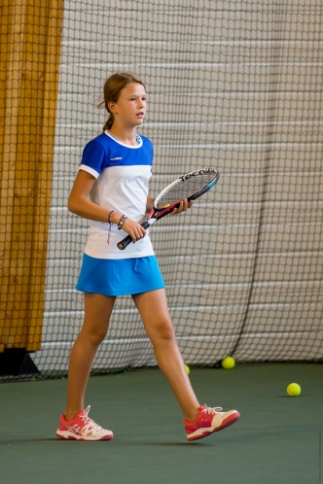
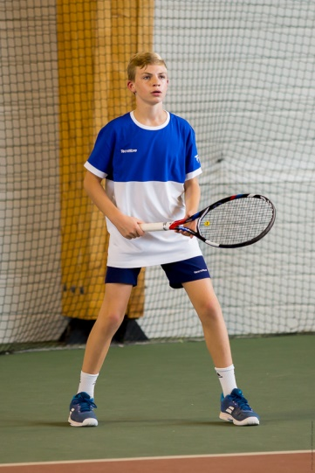
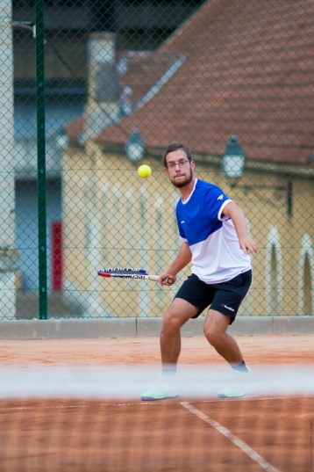
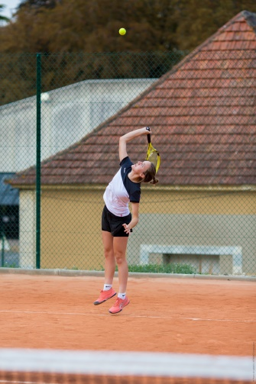
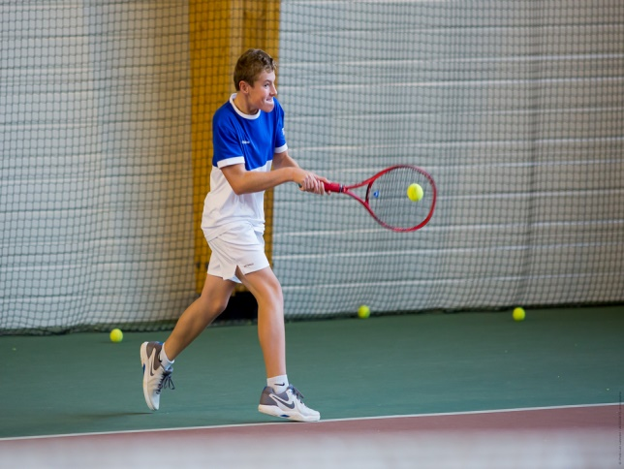
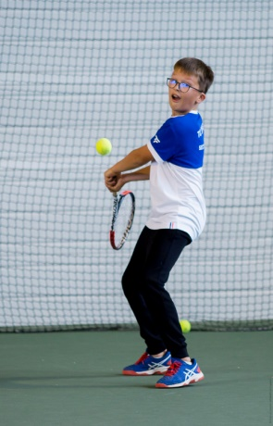
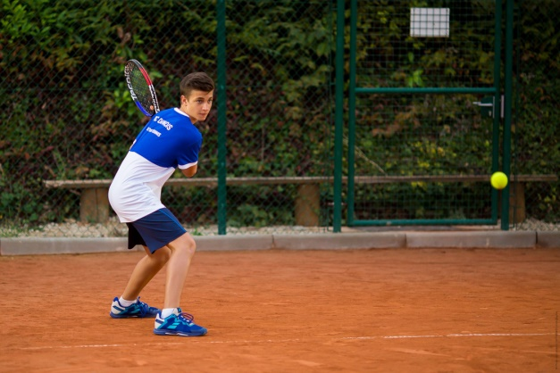
2
0
2
1

